Slide 1



Introducción a Git y GitHub

Slide 2


Que es Git
GIT es un sistema de control de versiones:
Guarda un historial de los cambios
Permite abordar desarrollos colaborativos
Permite saber que cambios se han hecho, cuando, y quién los realizó
Permite revertir los cambios y volver a un estado previo
Permite el control de versiones distribuido
Los usuarios pueden trabajar en local, y mantener toda la historia de cambios.

Slide 3

¿Qué es GitHub?
GitHub es el mayor servicio de hosting de repositorios git basado en web
Es decir se utiliza como servidor “remote” en muchos proyectos, y permite la colaboración online
Añade funcionalidad encima de git
UI, documentación, bug tracking, feature requests, pull requests, etc.
Además github se ha convertido en uno de los lugares en los que los developers muestran su trabajo.
Github permite construir un portfolio online

Slide 4
Conceptos básicos de Git
Snapshots
Son el modo en el que Git guarda el histórico del código/versiones
Fundamentalmente graba/almacena las características de los ficheros en un momento temporal
El usuario decide cuando se realiza ese “snapshot” y sobre que ficheros
Y estos snapshots se pueden “recorrer” para ver versiones anteriores, recuperarlas, etc
Commit
Commit se usa como nombre y como verbo
Como verbo es el acto de crear un snapshot
Como nombre describe el conjunto de elementos que forman un snapshot
Un proyecto es esencialmente una serie de commits
Los commits contienen 3 piezas de información
Information about how the files changed from previously
A reference to the commit that came before it Called the “parent commit”
A hash code name .Will look something like: fb2d2ec5069fc6776c80b3ad6b7cbde3cade4e

Slide 5
Repositorios
A menudo llamados repos son una colección de todos los ficheros, y de la historia de los mismos. Esta formado por todos los commits, y es el lugar donde está almacenado en el disco
El repositorio puede ser local y estar en nestra máquina, o puede estar en un servidor/servicio remoto como GitHub o BitBucket.
Cuando copiamos un repositorio completo desde un servidor remoto estamos clonando el repositorio
Cuando actualizamos con los commits que no tenemos en local, desde el servidor remoto estamos haciendo una operación de pulling
Cuando añadimos cambios que hemos realizado en local al servidor remoto estamos haciendo pushing

Slide 6
Branches
Los branches o ramas, son las áreas en las que se sitúan todos los commits. La rama principal del proyecto se denomina master.
Las ramas sirven para que los desarrolladores trabajen en partes del proyecto o del código de manera separada, y una vez que han realizado el desarrollo lo consolidan con la rama principal, en una operación denominada merge

Slide 7


Usando GIT

Slide 8
Conceptos básicos de Git
Instalación de Git
Mac: instalar desde http://sourceforge.net/projects/git-osx-installer/ Windows: http://msysgit.github.com/

Slide 9
Conceptos básicos de Git
Configure your user
$ git config --global user.name ”tunombre"
$ git config --global user.email tumail@dominio.es
Initialize an empty repository
$ git init
Initialized empty Git repository in /home/diegodl/git-tutorial/.git/
Clone a remote repository
$ git clone <repo> [<directory>]

Slide 10
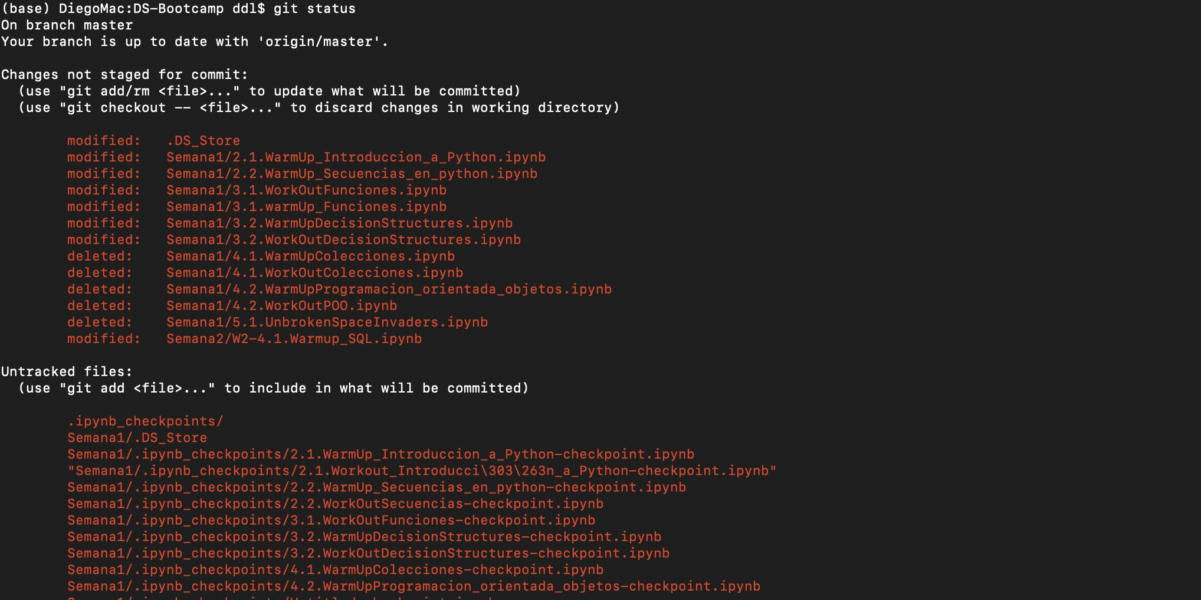
Check the status of your repository

Slide 11
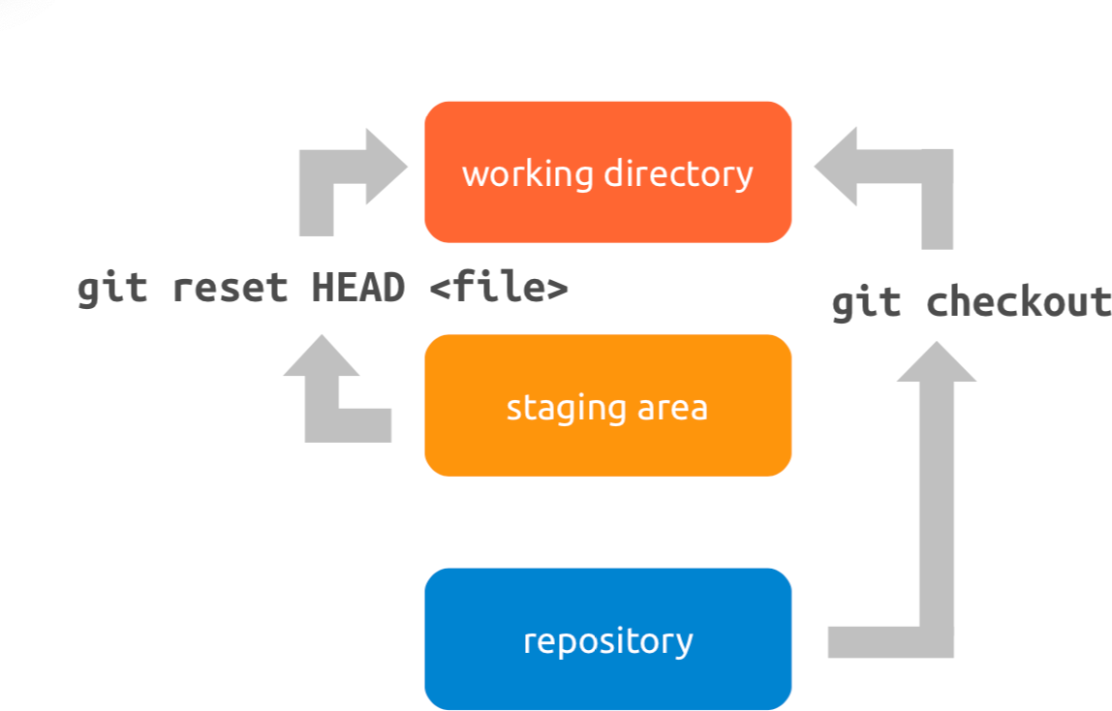
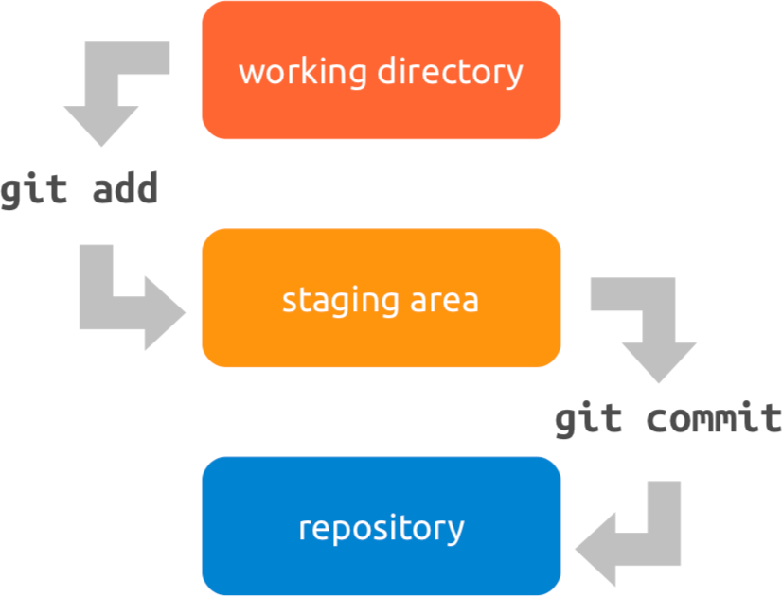
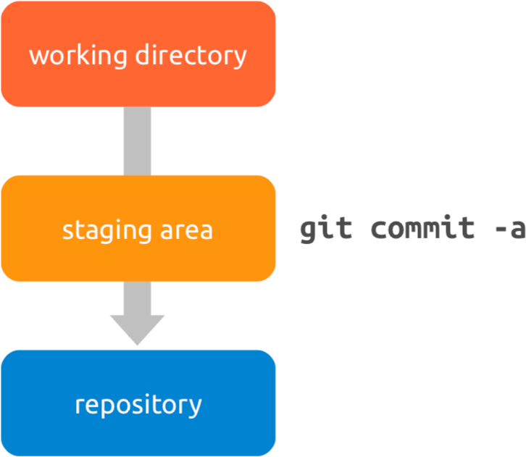
Git Stages
El repositorio local esta compuesto por tres "árboles" administrados por git. El primero es tu Directorio de trabajo que contiene los archivos, el segundo es el Index/stagging area que actua como una zona intermedia, y el último es el HEAD que apunta al último commit realizado.
Al incluir un fichero en el directorio o cambiarlo, Git nos advertirá, pero tendremos que realizar las acciones de “add” y “commit” para incluirlo
También puede no hacerse el paso intermedio
Con reset HEAD, eliminamos el fichero del index/staging. Con checkout estamos haciendo un cambio y eliminando el commit del HEAD

Slide 12
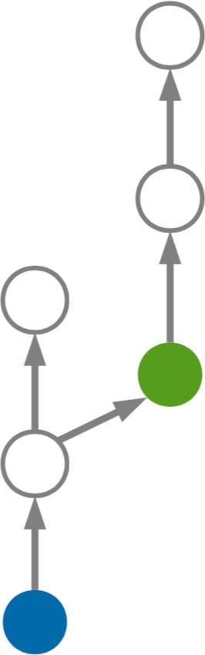
Git Branches
List branches
$ git branch
develop
* master
new-feature
Change into a branch
$ git checkout develop
Switched to branch 'develop'
Manage branches
Create a new branch from the one you have currently checked out
$ git branch <branch>
Rename a branch
$ git branch -m <oldbranch> <newbranch>
Delete a branch
$ git branch -D <branch>

Slide 13
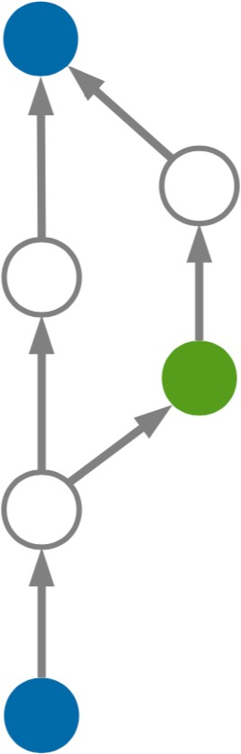

Merge branches
Merge the specified branch into the current branch (the one you have checked out)
$ git checkout master
$ git merge topic
Merges topic into master

Slide 14
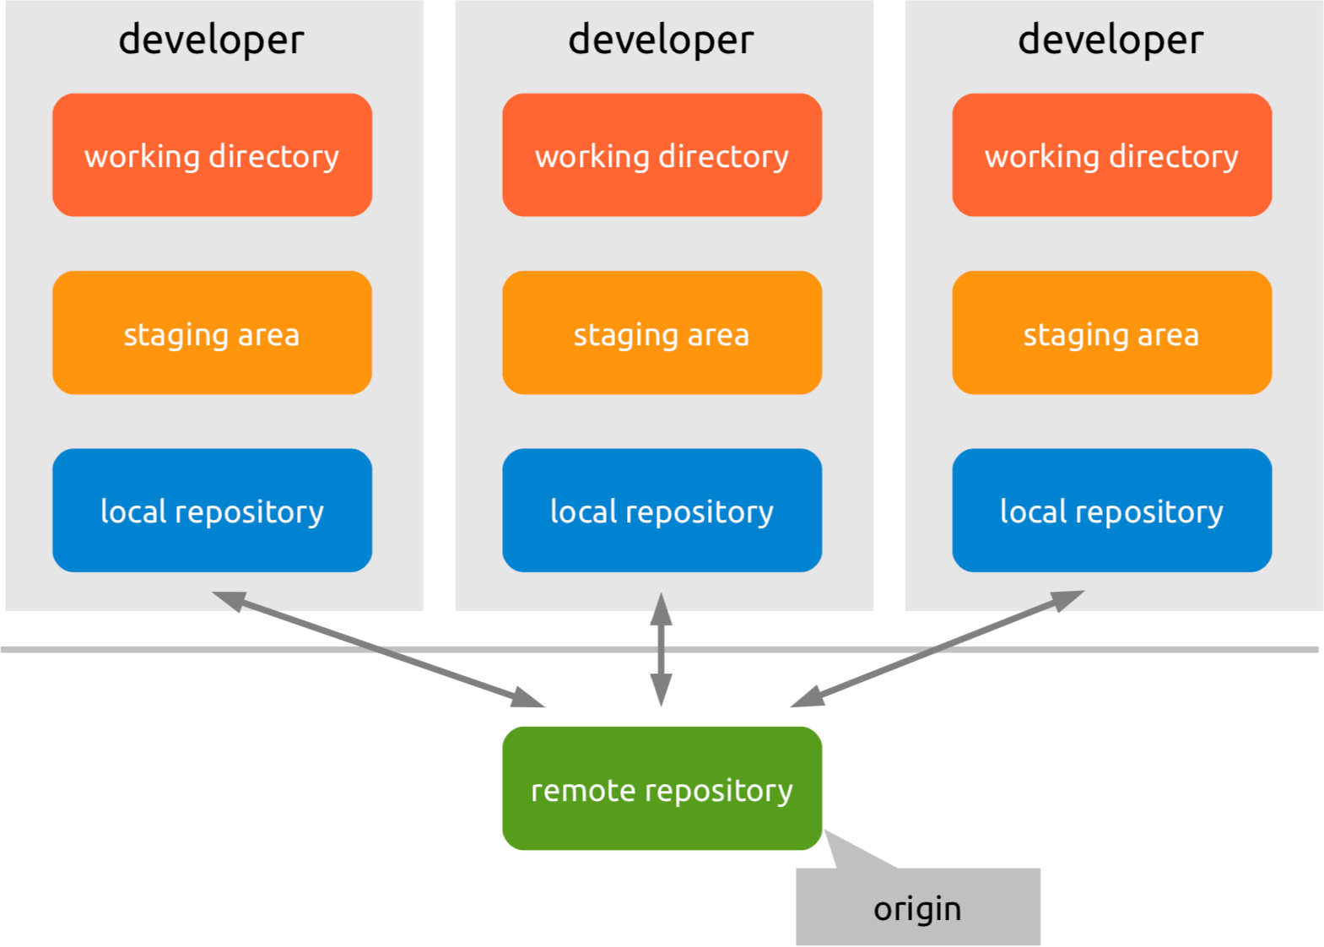
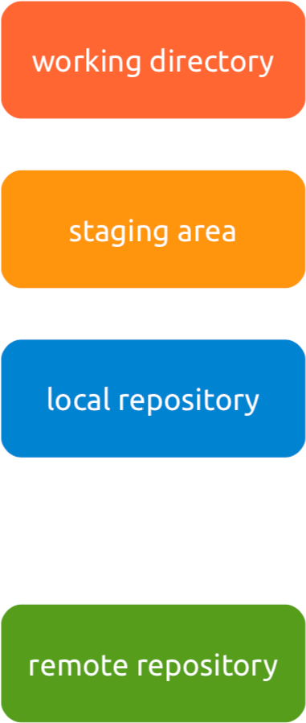
Git Remotes

Slide 15
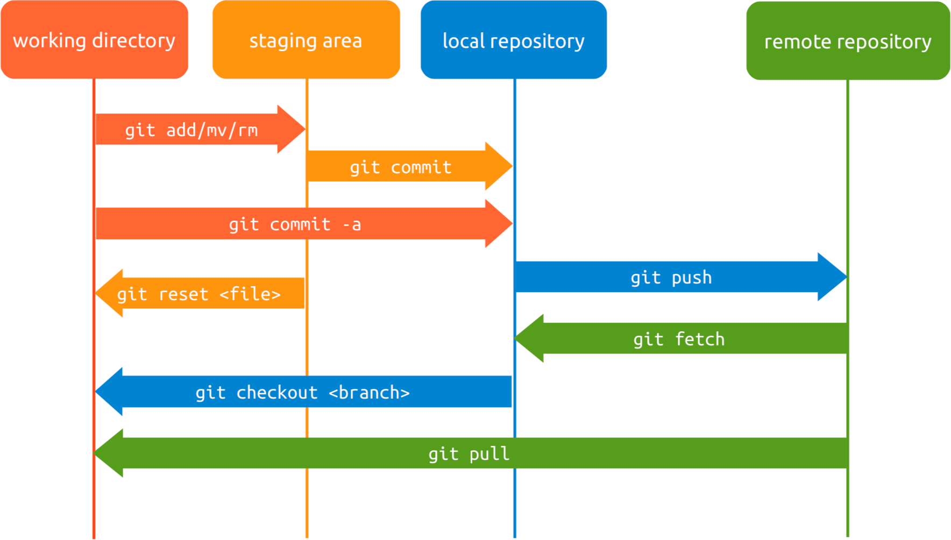
Git Remotes. Esquema de funcionamiento

Slide 16
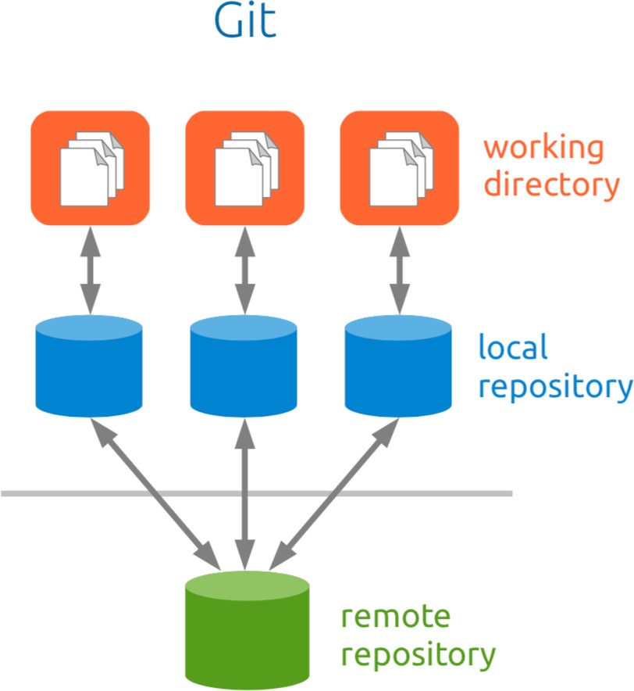
Modelo de distribución/colaboración

Slide 17
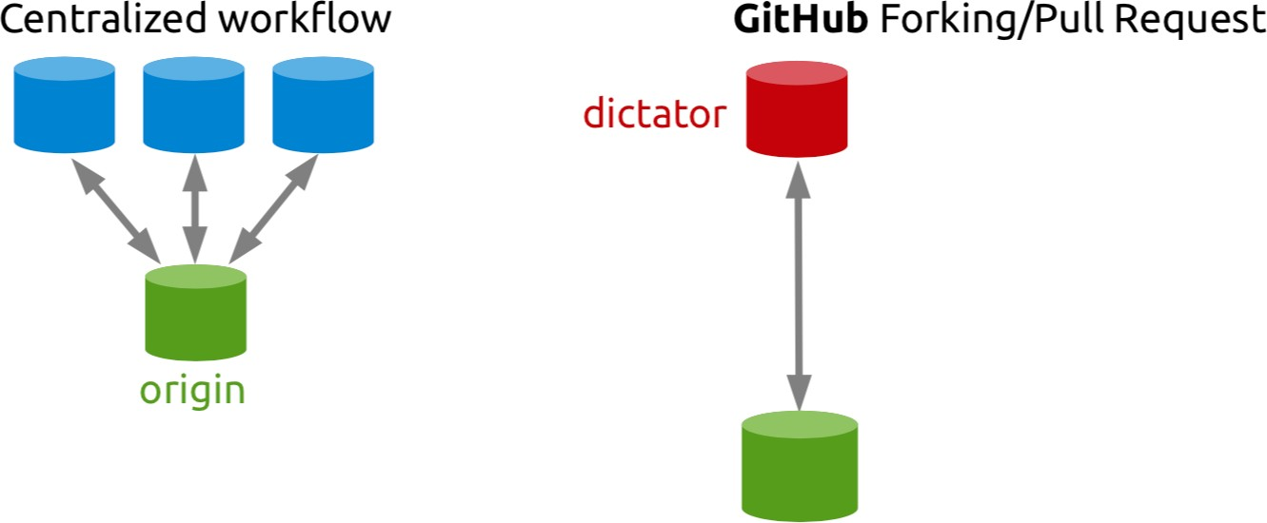
Modelo de distribución/colaboración

Slide 18
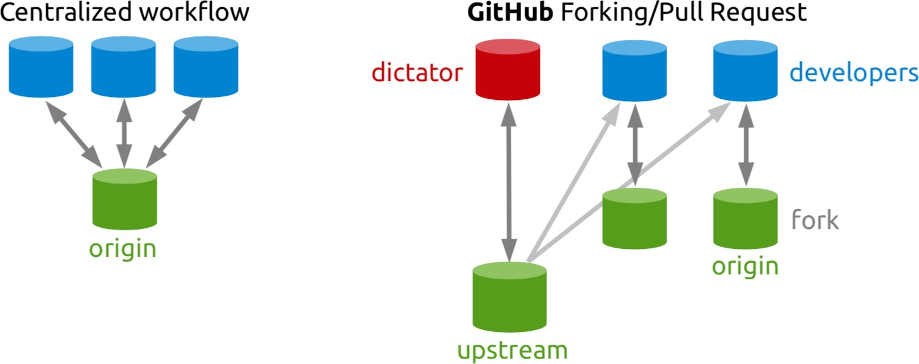
Modelo de distribución

Slide 19
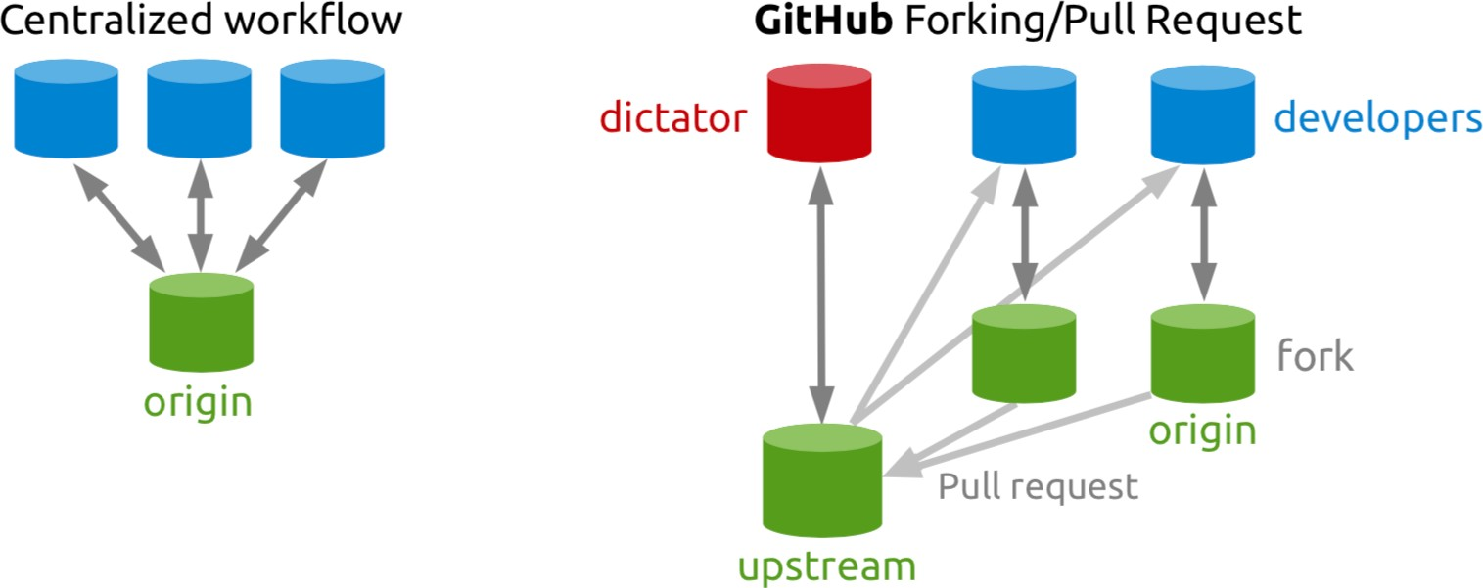
Modelo de distribución

